Slide 1
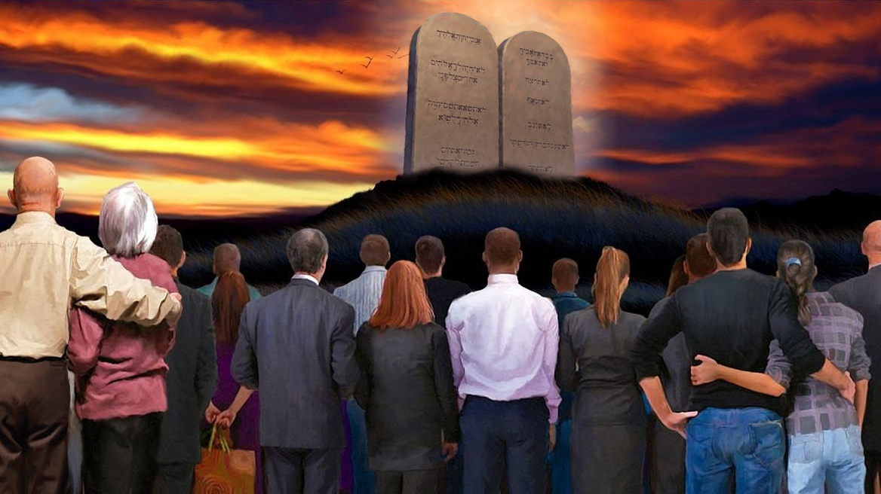
ЖИТИ ЗА
ЗАКОНОМ

Slide 2

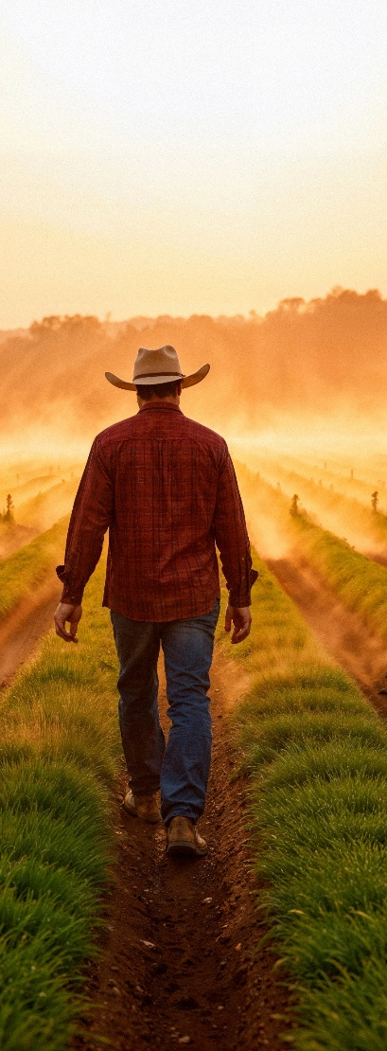
1. ВИПАДКИ, ПОВ'ЯЗАНІ З ЄВРЕЙСЬКИМИ РАБАМИ (ВИХІД 21:2-11).
Купівля єврейського раба (в. 2-6)
Шість років він буде служити, а на сьомий рік вийде на свободу
Якщо він прийшов один, то вийде один
Якщо раб хоче залишитися зі своїм господарем, то йому проколюють вухо, і він залишається рабом назавжди
Якщо його господар дасть йому дружину, то вона і її діти належать його господареві і не виходять з ним
Якщо у нього була дружина, то вийде з дружиною

Slide 3
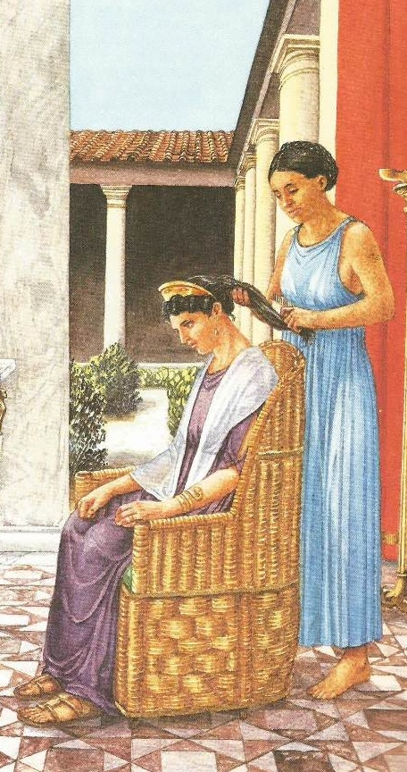
1. ВИПАДКИ, ПОВ'ЯЗАНІ З ЄВРЕЙСЬКИМИ РАБАМИ (ВИХІД 21:2-11).
Якщо він не візьме її за дружину, вона може бути викуплена
Якщо він заручить її зі своїм сином - до неї ставляться як до дочки
Якщо він не зробить жодної з цих трьох речей - вона виходить на волю без викупу
Якщо він бере собі другу дружину, він не має зменшити їй ні їжі, ні одягу, ні подружнього обов’язку
Купівля єврейської невільниці (в. 7-11)

Slide 4

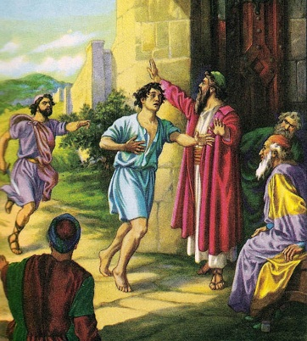
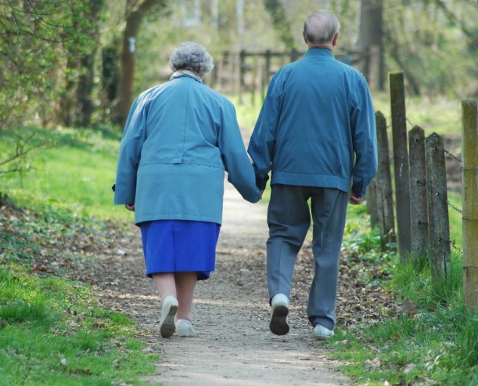

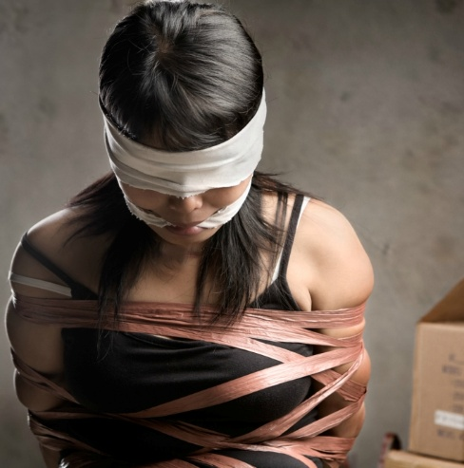
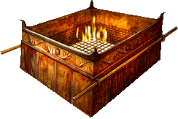
2. ВИПАДКИ, ПОВ'ЯЗАНІ ЗІ СМЕРТЮ (ВИХ. 21:12-17).
Смертний вирок
Поранити когось і вбити
Завдати шкоди батькові чи матері
Викрасти людину
Проклинати батька чи матір
Якщо це не було навмисно, він може втекти до міста-притулку
Якщо він вбив його з умислом, він не може сховатися за вівтарем

Slide 5

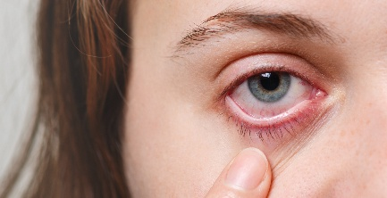
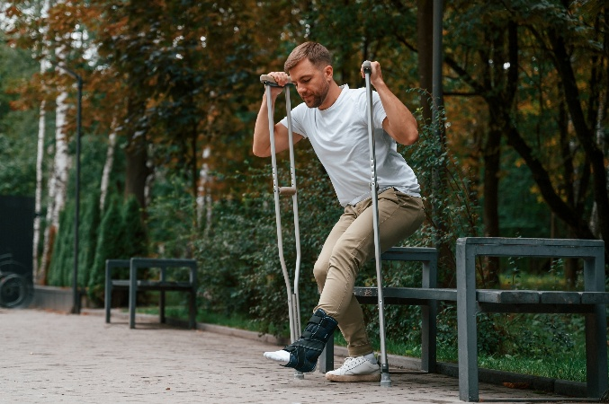
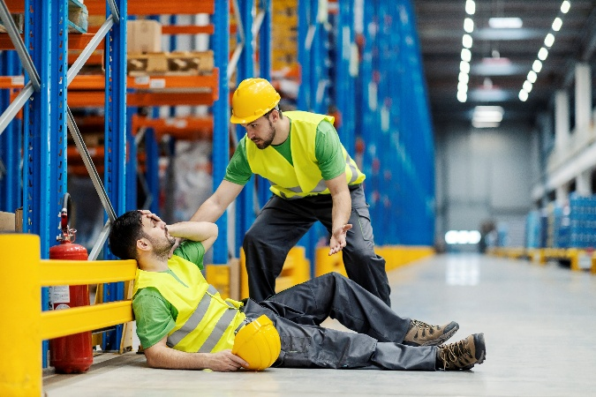
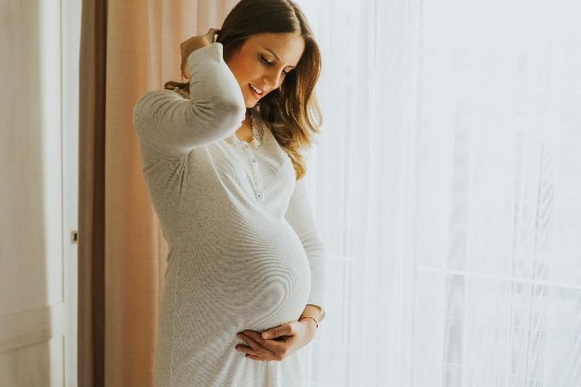
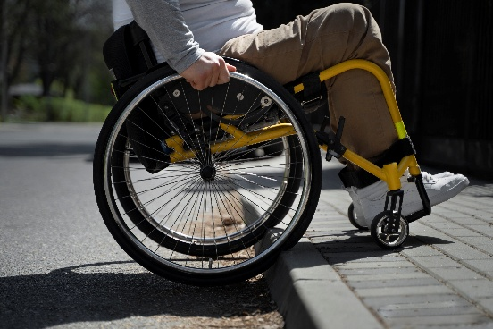
3. ВИПАДКИ, ПОВ'ЯЗАНІ З ОСОБИСТИМИ УШКОДЖЕННЯМИ (ВИХ. 21:18-32).
Завдати комусь травми без фатальних наслідків
Якщо він може ходити з палицею, той, хто його вдарив, має заплатити за час, коли потерпілий не працював, і за витрати на лікування
Поранити раба або рабиню
Завдати шкоди вагітній жінці
Якщо вона зробить аборт, покарання визначається суддями та подружжям
Якщо раб або рабиня помре, господар буде покараний
Якщо він виживе день або два, господар не буде покараний
Травми загалом
Якщо жінка помирає, покарання – смертна кара
Закон таліону: око за око, зуб за зуб, рука за руку, нога за ногу, опік за опік, рана за рану, удар за удар
Завдати шкоди рабу або рабині з наслідками
Рабу або рабині надавалася свобода
Травми людей (в. 18-27)

Slide 6
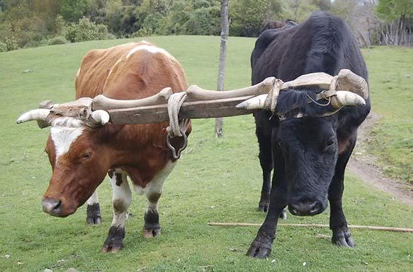
3. ВИПАДКИ, ПОВ'ЯЗАНІ З ОСОБИСТИМИ УШКОДЖЕННЯМИ (ВИХ. 21:18-32).
Смерть, спричинена тваринами (в. 28-32)
Віл вбиває людину
Віл помирає, а його м'ясо не їдять. Власник виправданий
Якщо віл був небезпечним, то і власник також помирає
Власник може бути врятований, сплативши штраф, замість того, щоб померти
Якщо загиблий є слугою, віл гине, а власник вола сплачує 30 срібних шеклів

Slide 7

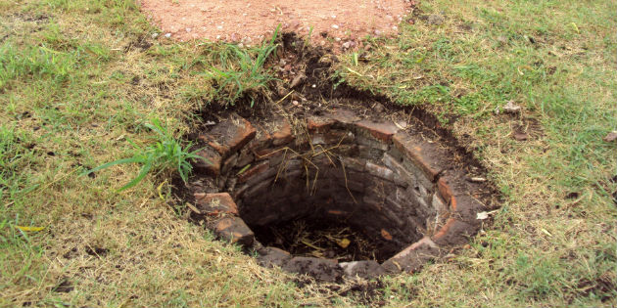
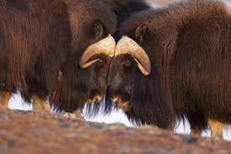
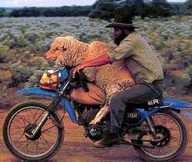
4. ВИПАДКИ ПОШКОДЖЕННЯ МАЙНА, ЙОГО ЗАХИСТУ ТА КРАДІЖКИ (ВИХ. 21:33-22:15).
Стосовно тварин (21:33-22:1)
Незакритий колодязь
Якщо тварина гине, власник колодязя оплачує збитки і залишає тварину собі
Віл вбиває іншого вола
Живого і мертвого вола продають, а гроші ділять порівну
Якщо ж віл уже був небезпечний, винний платить за мертвого вола і залишає його собі
Крадіжка тварин
Якщо хтось украде вола й заріже або продасть його - відшкодовує п’ять волів
Якщо ж украде вівцю й заріже або продасть її - відшкодовує чотири вівці

Slide 8
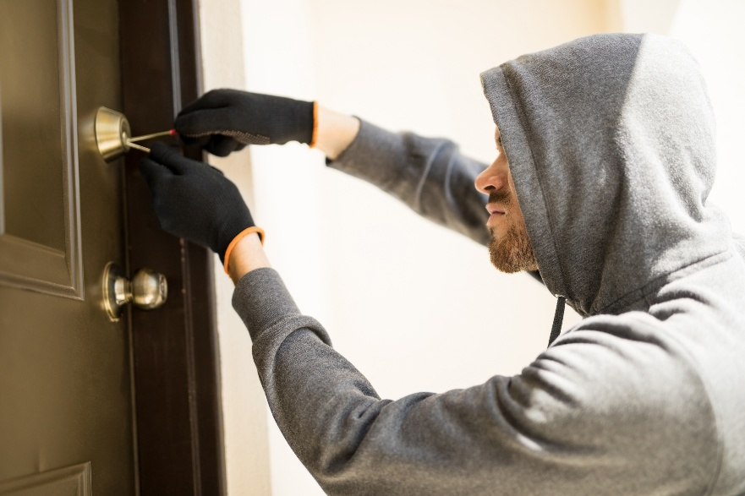
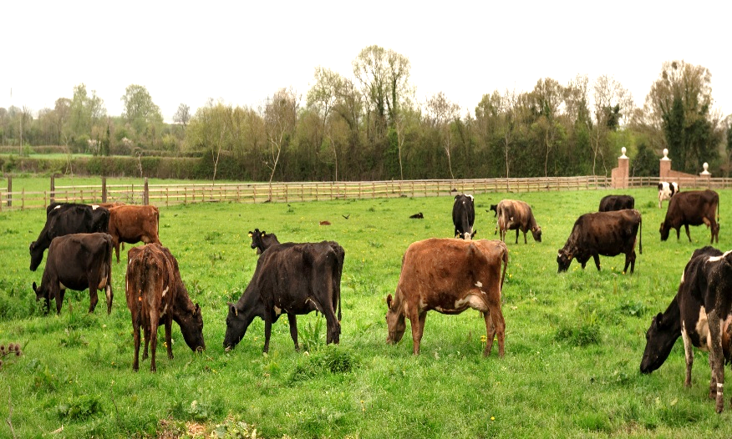
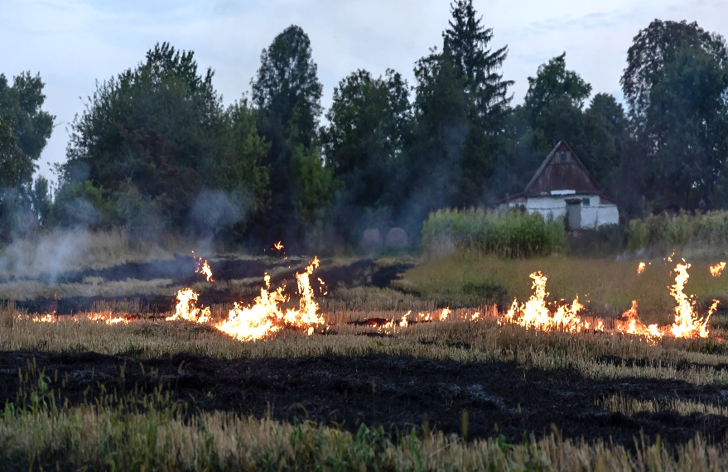
4. ВИПАДКИ ПОШКОДЖЕННЯ МАЙНА, ЙОГО ЗАХИСТУ ТА КРАДІЖКИ (ВИХ. 21:33-22:15).
Щодо крадіжки та власності (в. 2-6)
Крадіжка в домі з убивством злодія
Якщо це сталося вночі, той, хто вбив злодія, не карається
Крадіжка загалом
Злодій повинен повністю відшкодувати збитки або буде проданий у рабство
Якщо вкрадене знайдеться в нього, - він має заплатити вдвічі більше
Пасіння на чужому полі
Власник худоби повинен відшкодувати найкращим зі свого поля або виноградника
Підпал чужого поля
Якщо ж вдень, той, хто вбив, вважається вбивцею
Він повинен відшкодувати збитки за згоріле

Slide 9
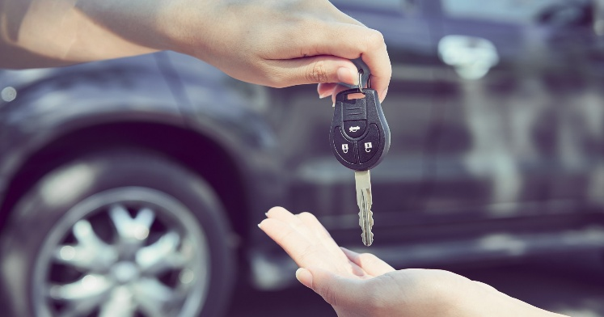
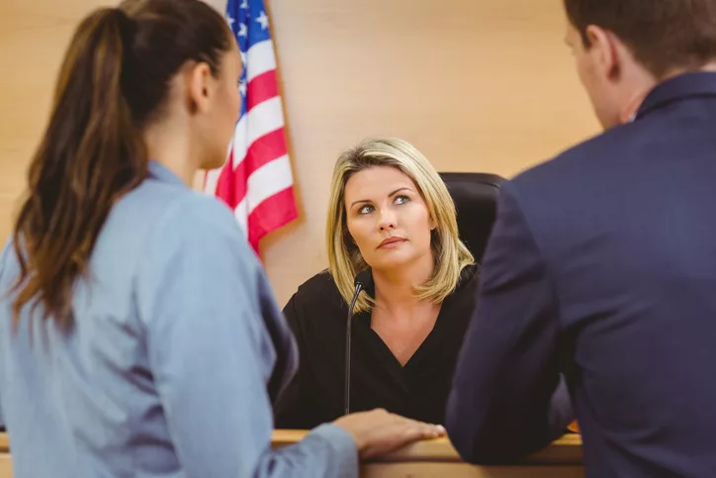
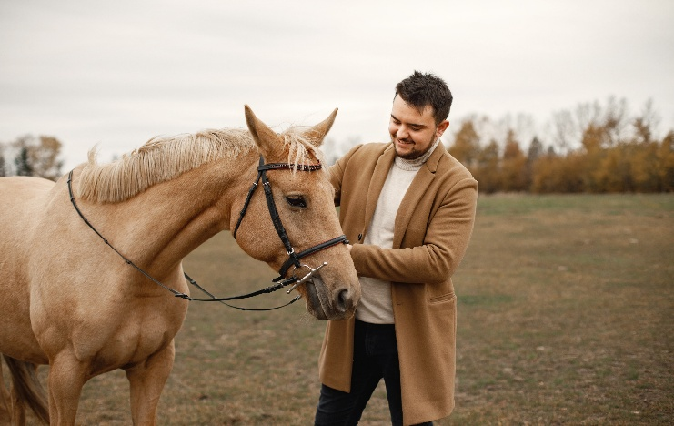
4. ВИПАДКИ ПОШКОДЖЕННЯ МАЙНА, ЙОГО ЗАХИСТУ ТА КРАДІЖКИ (ВИХ. 21:33-22:15).
Щодо позик, шахрайств і збереження майна (в. 7–15)
Крадіжка позиченого
Якщо злодія знайдуть - він має заплатити подвійно
Шахрайство
Коли двоє претендують на власність, проводять суд, і той, хто визнається винним, платить подвійну вартість
Втрати під наглядом
Якщо під наглядом тварина помирає, поранена або зникає, - особа звільняється від відповідальності, якщо дасть присягу, що не винна.
Позика або оренда тварини
Якщо злодія не знайдуть - проводиться судове розслідування
Якщо тварина помирає за відсутності власника - потрібно відшкодувати вартість тварини (якщо позичена), або сплатити суму оренди (якщо орендована)
Якщо ж тварину викрали, вона повинна відшкодувати власнику
Якщо тварину забрала дика тварина, потрібно надати свідчення, щоб не платити за втрату

Slide 10

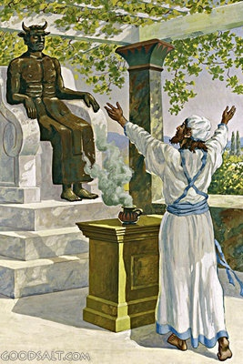
5. ВИПАДКИ, ПОВ’ЯЗАНІ З ЖИТТЯМ У СУСПІЛЬСТВІ (ВИХІД 22:16–31).
Сексуальні злочини та злочини проти Бога (в. 16–20)
Відносини до шлюбу
Потрібно одружитися
Якщо батько не погоджується на шлюб, він повинен дати посаг
Чаклунство
Смертна кара
Зоофілія
Смертна кара
Ідолопоклонство
Смертна кара

Slide 11
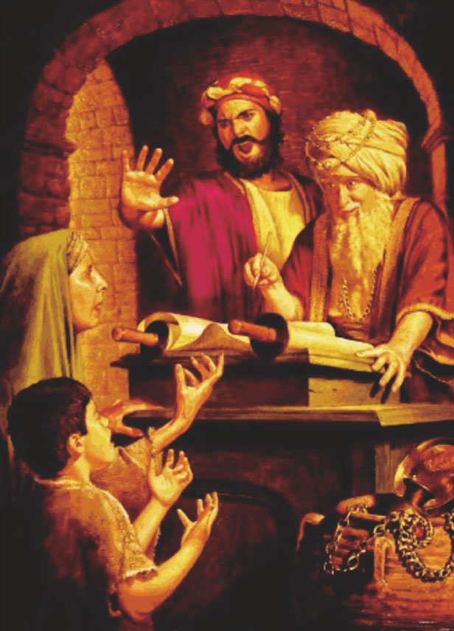
5. ВИПАДКИ, ПОВ’ЯЗАНІ З ЖИТТЯМ У СУСПІЛЬСТВІ (ВИХІД 22:16–31).
Відносини з іноземцями
Не обманювати їх і не гнобити
Відносини з вдовами та сиротами
Не ображати їх, бо Бог почує їхній крик і покарає кривдників
Позика грошей
Не брати з бідних відсотків (не бути ростовщиком)
Неповага до судді чи князя
Не можна так чинити
Якщо в заставу беруть одяг, його потрібно повернути до заходу сонця
Захист беззахисних і повага до влади (в. 21–28; Вих. 23:9)

Slide 12
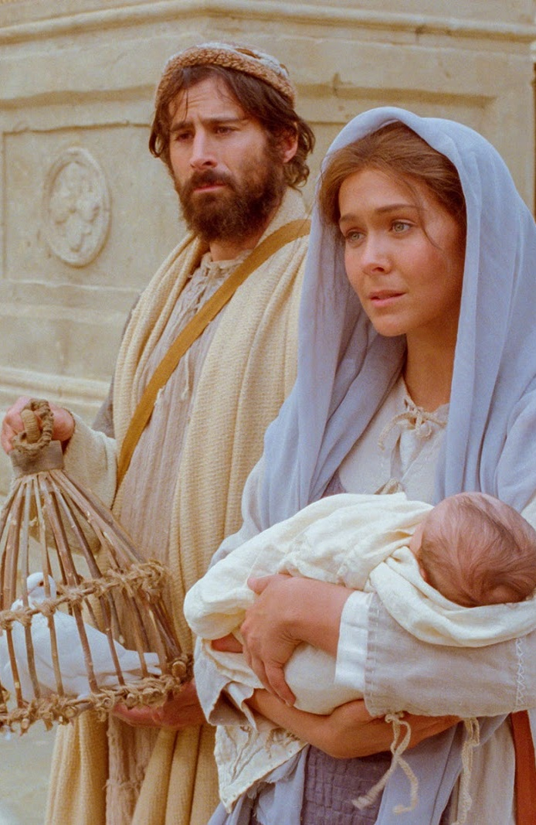
5. ВИПАДКИ, ПОВ’ЯЗАНІ З ЖИТТЯМ У СУСПІЛЬСТВІ (ВИХІД 22:16–31).
Перша десятина та тварини, атаковані дикими звірами (в. 29–31)
Перша десятина (приміції)
Не слід затягувати з відданням Богові перших плодів поля
Потрібно віддати Богові первістка (заплативши за нього викуп)
Першородженого з тварин потрібно приносити в жертву на восьмий день
М’ясо тварини, убитої дикими звірами
Не їдять таке м’ясо, якщо тварина була вбита дикими звірами

Slide 13

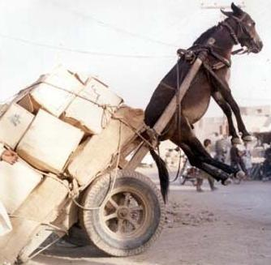
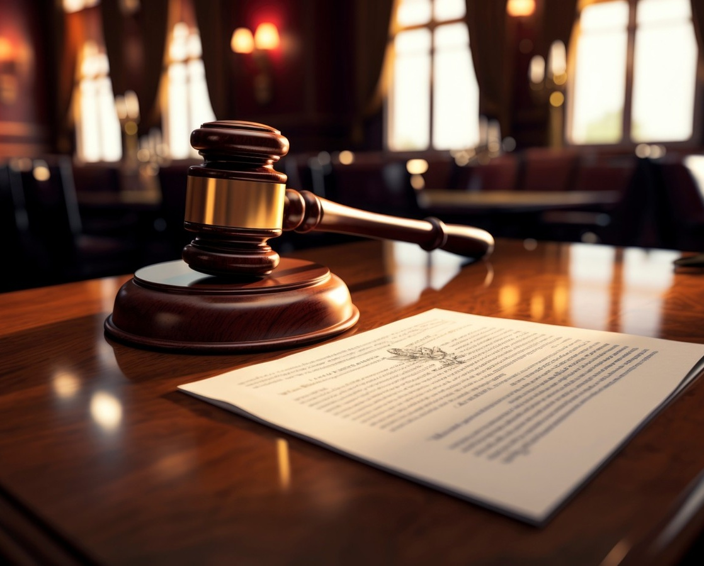
6. ВИПАДКИ, ПОВ’ЯЗАНІ З ПРАВОСУДДЯМ І СУСІДСЬКИМИ ВІДНОСИНАМИ (ВИХІД 23:1–9).
Не допускається хибне свідчення
Не підтримувати хибного свідка
Не слід приєднуватись до більшості, якщо вона неправильно чинить
Не робити розрізнення між багатим і бідним
Не перекручувати права бідняка
Не приймати хабарів
Не вбивати невинного
СУДОВІ ЗАКОНИ
ТВАРИНА ВОРОГА
Якщо тварина загубилася - її треба повернути
Якщо тварина в біді - треба їй допомогти

Slide 14

7. ЗАКОНИ, ПОВ’ЯЗАНІ З ЦИКЛАМИ ТА СВЯТИМИ СВЯТКУВАННЯМИ (ВИХІД 23:10–19).
СЬОМИЙ РІК
СУБОТА
ФАЛЬШИВІ БОГИ
На сьомий рік землю потрібно залишити відпочивати. Вона має стати їжею для бідних людей і диких звірів
Усі повинні відпочивати
Їх не слід навіть згадувати
Суботній відпочинок та ідолопоклонство (в. 10–13)

Slide 15
7. ЗАКОНИ, ПОВ’ЯЗАНІ З ЦИКЛАМИ ТА СВЯТИМИ СВЯТКУВАННЯМИ (ВИХІД 23:10–19).
Щорічні свята (в. 14-17)
Пасха та свято незасіяних хлібів
Свято жнив (П’ятидесятниця)
Свято зборів (свято Кущів)
Кожен чоловік повинен з’явитися перед Господом на цих трьох святах:

Slide 16
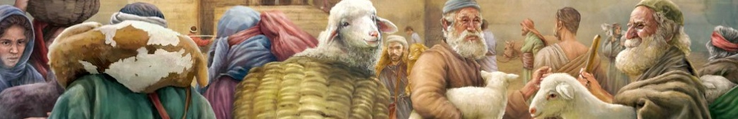
7. ЗАКОНИ, ПОВ’ЯЗАНІ З ЦИКЛАМИ ТА СВЯТИМИ СВЯТКУВАННЯМИ (ВИХІД 23:10–19).
Не приносити з жертвою хліб із закваскою
Не залишати сало (жир) від вечора до ранку
Приносити перші плоди до дому Божого
Не готувати ягня в молоці його матері
Закони про жертви (в. 18–19)

